Slide 2
وزارة التعليم العالي والبحث العلمي
جامعة العربي بن مهيدي أم البواقي
الكلية : كلية العلوم الاقتصادية والعلوم التجارية وعلوم التسيير
القسم: العلوم الإقتصادية
عنوان البحث:
إستراتيجية البنوك الإسلامية الجزائرية وأثرها على الآداء المالي
-دراسة حالة بنك السلام-
من إعداد الطالبتين: إشراف الأستاذة:
ســالمي فــايزة د. حمايزية لامية
نــوري راضية

Slide 3
خطة البحث:
المقدمة
1-تعريف البنوك الإسلامية
2-خصائص البنوك الإسلامية
3-أهداف البنوك الإسلامية
4-الفرق بين البنوك الإسلامية والبنوك التجارية
5-صيغ التمويل في البنوك الإسلامية
6-إستراتيجيات البنوك الإسلامية
7-نبذة عن البنك السلام
8-صيغ التمويل لدى بنك السلام
9-تمويلات البنك لصالح المؤسسات الصغيرة والمتوسطة
10- التحديات التي تواجه البنوك الإسلامية
الخاتمة

Slide 4
المقدمة
أصبحت الصيرفة الإسلامية حقيقة واقعة ليس في حياة الأمة الإسلامية فحسب، بل في جميع بقاع العالم، مقدمة بذلك فكرا اقتصاديا ذا طبيعة خاصة، يختلف كل الاختلافات عن الفكر الاقتصادي الشيوعي المندثر أو الفكر الاقتصادي الرأسمالي السائد، ولقد أصبحت هذه المصارف واقعا ملموسا تجاوز إطار التواجد إلى أفاق التفاعل والتعامل بإيجابية مع مشكلات العصر التي يواجهها العالم اليوم.
ولمواكبة التطورات الإقليمية والدولية، أضحت المصارف الإسلامية في وضع يحتم عليها التركيز في نشاطها المصرفي على أداء ونوعية العاملين فيها، فإدارة الموجودات والمطلوبات بكفاءة، وترشيد النفقات وإدخال نظم عمل وإدارة وحوافز علمية حديثة، كل ذلك لم يعد فقط ضرورة لمواجهة التحديات التي أفرزتها الأوضاع الاقتصادية الإقليمية والدولية بل شرطا للصمود والبقاء والاستمرار.
إشكالية البحث: هل لإستراتيجيات البنوك الإسلامية الجزائرية أثر على الاداء المالي؟

Slide 5
1- تعريف البنوك الإسلامية:
هي تلك المؤسسات المالية التي تقوم بالمعاملات المصرفية والمالية والتجارية وأعمال الاستثمار وفقا لأحكام الشريعة الإسلامية، وذلك فيما يخص عدم التعامل بالفائدة الربوية أخذا وعطاء، ونظرا لهذه الطبيعة المنفردة لهذه المؤسسات فقد أطلق عليها أسماء عديدة مثل: بنوك المشاركة وبنوك التمويل البديل، وبنوك التمويل الأخلاقي.
2- خصائص البنوك الإسلامية:
خصائص البنوك الإسلامية
استبعـاد الفـوائد الـربوية | الاستثمار في المشاريع الحلال | ربط التنمية الاقتصادية بالتنمية الإجتماعية

Slide 6
3- أهداف البنوك الإسلامية:
استيعاب وتطبيق وظيفة المال في الإسلام إقتصاديا وإجتماعيا | الالتزام بالمبادئ الإسلامية في المعاملات المصرفية | تعظيم أرباح المساهمين | تعزيز المواقف في السوق المصرفي
توفير الأمان وتعزيز الثقة لدى المودعين والمتعاملين معه | إحياء المنهج الإسلامي في المعاملات المصرفية | أهداف البنك الإسلامي تحقيق أمال وأهداف وطموحات أصحاب البنك | تنمية الكفاءات والمهارات للعاملين بالبنك
حفظ أموال المتعاملين وتنميتها | إشباع حاجات المتعاملين | رعاية متطلبات ومصالح المجتمع | منح تسهيلات للمنظمات والأجهزة التي تخدم البيئة
 | تيسير معاملات المتعاملين مع البنك | تحقيق التكافل الاجتماعي
أهداف البنك الاسلامي

Slide 7
4- الفرق بين البنوك الإسلامية والبنوك التجارية:
من حيث | المصارف الإسلامية | المصارف التقليدية
النشأة | ظهرت نتيجة تطورات تاريخية وسياسية وإجتماعية ودينية في البلاد الإسلامية وكان الدافع الأساسي لها دينها | ظهرت ضمن التطور التاريخي للنظم التقليدية والتي كان اخرها الصرافة
أساس التعامل | تقوم على أساس تطبيق أحكام الشريعة الإسلامية، واستبعاد الفائدة المصرفية من المعاملات | تقوم على أساس الفائدة المصرفية
الإيراد | تطبيق قاعدة الغنم بالغرم أي قبول الناتج سواء كان ربحا أو خسارة | الإيراد المبني على أساس الفائدة المصرفية محدد ومتفق عليه مسبقا.
أشكال التمويل | على أساس: البيوع، الإجارة والمشاركة...الخ | على أساس الإقتراض في شكل قرض مباشر أو تسهيلات غير مباشرة.
التكافل الاجتماعي | في صورة تبرعات، قرض حسن، زكاة. | في صورة تبرعات.
الهيكل التنظيمي | ـ تحسم بيوع ومشاركة وإجارة لجنة تحتوي: ـ صندوق قرض حسن. ـ صندوق زكاة. ـ صندوق الفارمين | ـ قسم إدارة القروض.
التخصص | يغلب عليها طابع المصارف الشاملة التي تقدم خدمات مصرفية تجارية ومتخصصة واستثمارية | ـ قد يتخصص في تمويل قطاع إقتصادي معين. ـ وقد بدأ مفهوم المصارف الشاملة بالإنتشار.
النقود | وسيلة توسط في المبادلات ومقاييس للقيم ( تجارة بالنقود). | سلعة يتم الإتجار بها، ويتم تحقيق ربح من الفارق بين الفائدة المصرفية الدائنة والمدينة.
المخاطر | مشتركة بين المصرف ومالك المشروع | يتحملها المقترض لأن للمقرض ضمانات.

Slide 8
5- صيغ التمويل في البنوك الإسلامية:
يوجد نوعان من صيغ التمويل: على أساس الملكية ؛ على أساس البيوع.
صيغ التمويل القائمة على أساس الملكية: تعطي للمتعاملين القدرة على التصرف فيأخذ فيها الزبون صفة المالك وأهمها:
• المضاربة: تعني أن يدفع البنك مالا للمضاربة ليتاجر فيه، ويكون الربح مشتركا بينهما حسب الإتفاق، أما الخسارة تكون على رأس المال فقط إلا أذا ثبت التعدي أو التقصير من جانب المضارب (المتعامل).
وهي نوعان: المضاربة المقيدة ـ المضاربة المطلقة.
• المشاركة: هي عقد يلتزم بمقتضاه البنك بتمويل عملائه في المجالات التجارية والصناعية والزراعية بتقديم مبلغ من المال دفعة واحدة أو دفعات، كما يقوم العميل بتقديم الجزء المتبقي الذي يمثل مساهمة المشاركة، وتقوم المشاركة على أساس القاعدة الفقهية "الغنم بالغرم".
للمشاركة نوعان: المشاركة الدائمة (المستمرة) ـ المشاركة المتناقصة المنتهية بالتمليك.
• المزارعة: هي عقد بين شخصين أو أكثر على استثمار واستغلال الأرض الزراعية بحيث تكون الأرض من طرف والعمل من طرف آخر، ويقسم الناتج المتحصل عليه بين الأطراف وفق نسب متفق عليها.
• المساقاة: وهي عقد بين صاحب الشجر مع عامل اخر يقوم بسقيها ورعايتها على أن يتقاسما الثمار بينهما بنسب متفق عليها.
• المغارسة: هي عقد على غرس شجر في أرض بعوض معلوم.

Slide 9
صيغ التمويل القائمة على أساس البيوع:
•المرابحة: هي عملية شراء المصرف لأصول منقولة أو غير منقولة بمواصفات محددة بناء على طلب ووعد المتعامل بشرائها ثم إعادة بيعها مرابحة بعد تملكها وقبضها بثمن يتضمن التكلفة مضافا إليها هامش ربح موعود به من المتعامل.
•الإجازة: هو عقد بين المصرف والمتعامل يؤجر المصرف بمقتضاه أعيانا ( عقارات ـ معدات ـ أجهزة) مقابل مبلغ متفق عليه مسبقا.
وهي نوعان: إجازة منتهية بالتمليك ـ إجازة تشغيلية.
•الإستصناع: هو عقد يقوم من خلاله المصرف بالتعاقد مع العميل ( المستصنع) على القيام بمشروع معين، وتحمل جميع التكاليف من الخامات والأجور ثم تسليمه كاملا للعميل حسب المواصفات المطلوبة، مقابل مبلغ محدد وتاريخ محدد.
•التسلم: عملية بيع مع التسليم المؤجل للسلع، وخلافا للمرابحة لا يتدخل البنك بصفة بائع لأجل للسلع المشتراة بطلب من عميله، ولكن بصفته المشتري بالتسديد نقدا للسلع التي تسلم له مؤجلا.

Slide 10
6-إستراتيجيات البنوك الإسلامية:
أ‌- إستراتيجيات البقاء:
• إستراتيجية تقييم الأداء: ويقصد بها تقييم مدى الفعالية والكفاءة أي مدى تحقيق الاهداف المرسومة ومدى حسن إستخدام الموارد المتاحة لتحقيق تلك الأهداف، والهدف من تقييم الأداء هو تحسين مستوى النشاط المصرفي.
• إستراتيجية التثبيت: تهتم بحماية المركز التنافسي للمصرف الإسلامي وتقويته، وتتطلب عملية التثبيت زيادة الكفاءة التشغيلية والتأكيد على العناصر الأساسية للتميز من أجل خلق ميزة تنافسية مع المصارف التقليدية.
• إستراتيجية الكلفة:يقصد بها تخفيض البنك للتكاليف التي يتحملها في سبيل تقديم خدماته المختلفة، مما سيؤدي بالضرورة إى زيادة هامش الربح بالنسبة للمساهمين والمودعين، وهذا لا يتأتى إلا من خلال تعزيز كفاءتها وتحسين مستوى الأداء ومواكبة التطورات.
ب‌- استراتيجيات النمو:
• إستراتيجية التركيز: ويقصد بها تركيز موارد المنظمة لتقديم خدمة محددة أو مجموعة محددة من الخدمات، أو لتقديم خدماتها بمنطقة جغرافية معينة، وبالنسبة للشركات الصناعية والتجارية فإن إستراتيجية التركيز تعني تركيز الموارد في إنتاج وتسويق منتج واحد أو عدد محدود من المنتجات.
• إستراتيجية التكامل: وهي أحد أشكال توسع المؤسسة وهذه الإستراتيجية لا تكون إلا في مرحلة النمو، ولابد من ميزانية كبيرة، وتسمح للمنظمة بالسيطرة على الموردين والعملاء والمنافسين وتتضمن إستراتيجية التكامل الأمامي والتكامل الخلفي والتكامل الأفقي.
• إستراتيجية التنويع: يقصد بها التوسع والنمو في أعمال المنظمة أو المصرف من خلال إضافة منتجات أو خدمات جديدة، أو البحث عن مجالات استثمار جديدة، أو جذب فئات جديدة من العملاء أو من المستفيدين من خدمات البنك.

Slide 11
7- نبذة عن بنك السلام:
مصرف السلام الجزائر بنك متعدد المهام و الخدمات يعمل طبقا للقوانين الجزائرية، ووفقا لأحكام الشريعة الإسلامية في كافة تعاملاته.
تم اعتماد المصرف من قبل بنك الجزائر في سبتمبر 2008، ليبدأ مزاولة نشاطه مستهدفا تقديم خدمات مصرفية مبتكرة.
إن مصرف السلام الجزائر يعمل وفق استراتيجية واضحة تتماشى و متطلبات التنمية الاقتصادية في جميع المرافق الحيوية بالجزائر، من خلال تقديم خدمات مصرفية عصرية تنبع من المبادئ و القيم الأصيلة الراسخة لدى الشعب الجزائري، بغية تلبية حاجيات السوق، والمتعاملين، والمستثمرين، و تضبط معاملاته هيئة شرعية تتكون من كبار العلماء في الشريعة و الاقتصاد.
تتكون شبكة فروع مصرف السلام الجزائر حاليا من 24 فرعاً منتشراً عبر مختلف ربوع الوطن، في انتظار افتتاح فروع أخرى؛ انسجاماً مع رؤية واستراتيجية المصرف التي تسعى إلى توفير وتقريب خدماته المصرفية بمختلف صيغها.

Slide 12
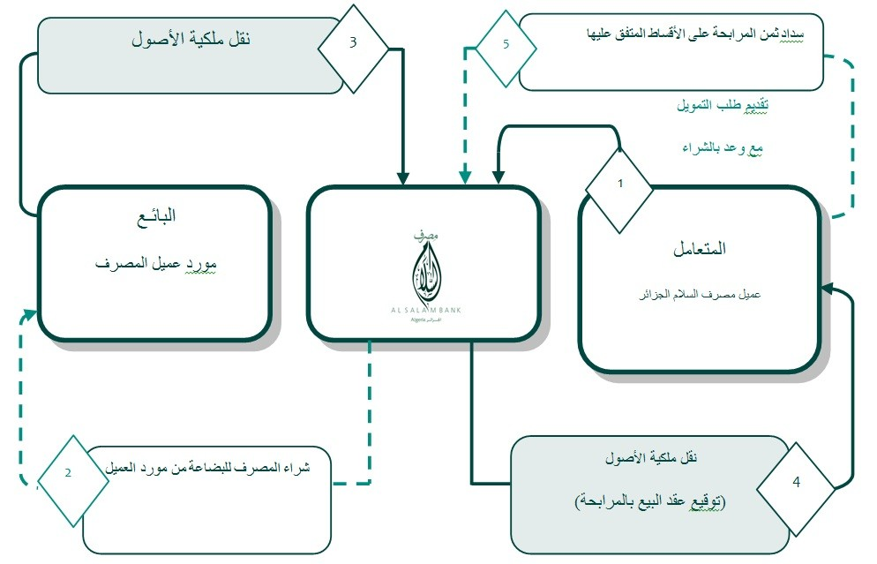
8- صيغ التمويل لدى بنك السلام:
1- المرابحة للواعد بالشراء
هي عملية شراء المصرف لأصول منقولة أو غير منقولة بمواصفات محددة بناءً على طلب ووعد المتعامل بشرائها ثم إعادة بيعها مرابحة بعد تملكها وقبضها بثمن يتضمن التكلفة مضافا إليها هامش ربح موعود به من المتعامل.

Slide 13
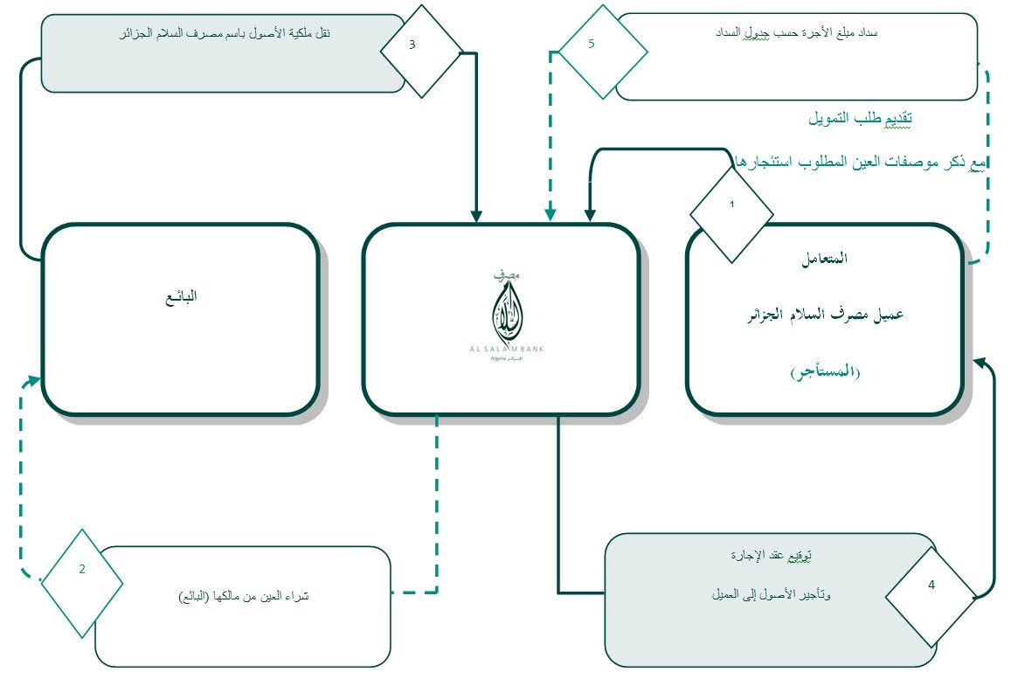
2-الإجارة:
هو عقد بين المصرف و المتعامل يؤجر المصرف بمقتضاه عينا موجودة في ملك المصرف عند التعاقد أو موصوفة في ذمة المؤجر تسلم في تاريخ محدد و هي نوعان:إجارة منتهية بالتمليك، إجارة تشغيلية .

Slide 14
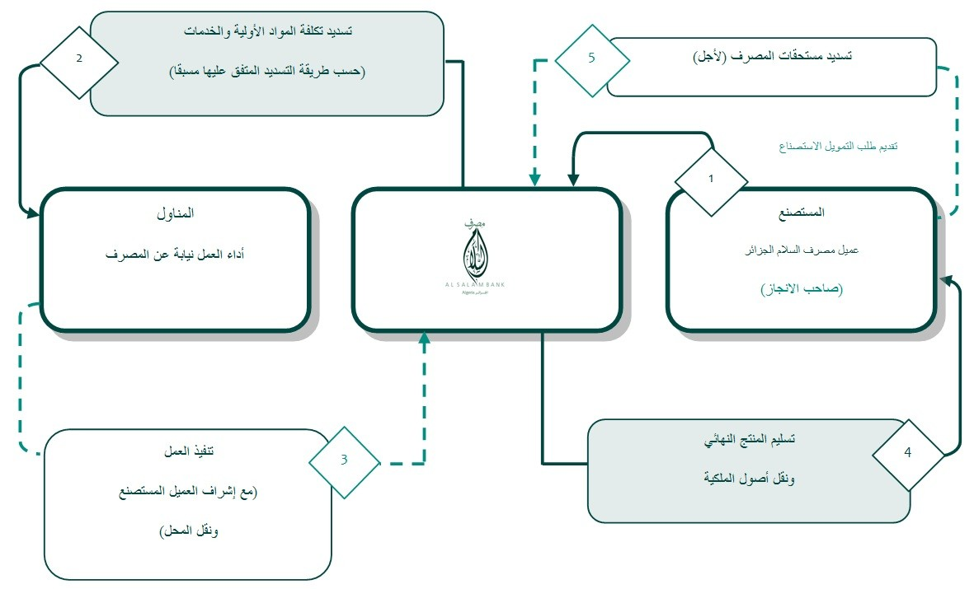
3- الإستصناع:
1• صيغة الاستصناع والاستصناع الموازي: أ‌. صيغة الاستصناع والاستصناع الموازي في المباني
ب‌. صيغة الاستصناع والاستصناع الموازي في غير المباني
2• صيغة الاستصناع مع التوكيل بالبيع
تعريف عقد الاستصناع:هو عقد على بيع عين موصوفة في الذمة مطلوب صنعها.

Slide 15
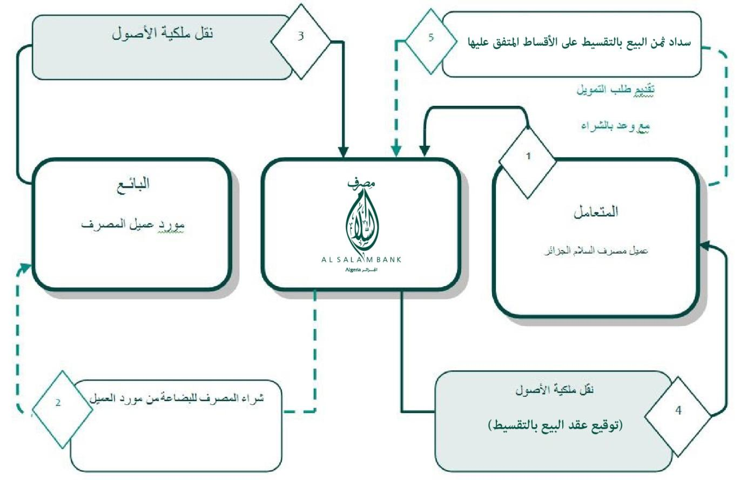
4- البيع بالتقسيط للسيارات:
هي صيغة يقوم من خلالها المصرف ببيع سيارات متوافرة لديه مملوكة له ومقبوضة من قبله بالتقسيط للمتعاملين، حيث يعرض على المتعاملين شراء السيارات المتوافرة ضمن مخزون السيارات التي اشتراها مسبقا وقبضها القبض الناقل للضمان.

Slide 16
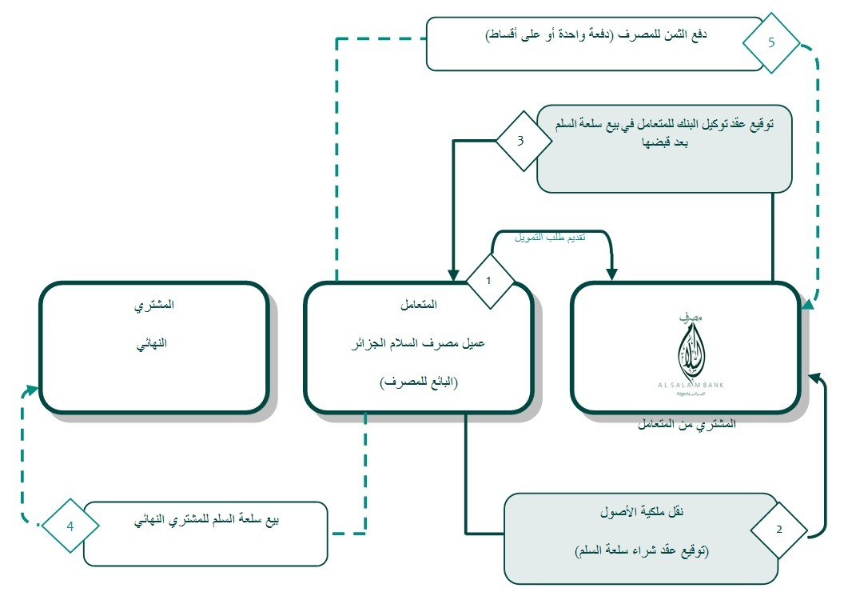
5-السلم:
هي صيغة تمويل تتم على مرحلتين وتعتمد على عقدين منفصلين عقد بيع السلم وعقد التوكيل بالبيع حيث يقوم المصرف بشراء سلع أو بضائع من المتعامل سلما ثم يوكله في بيعها بعد تسليمها.

Slide 17
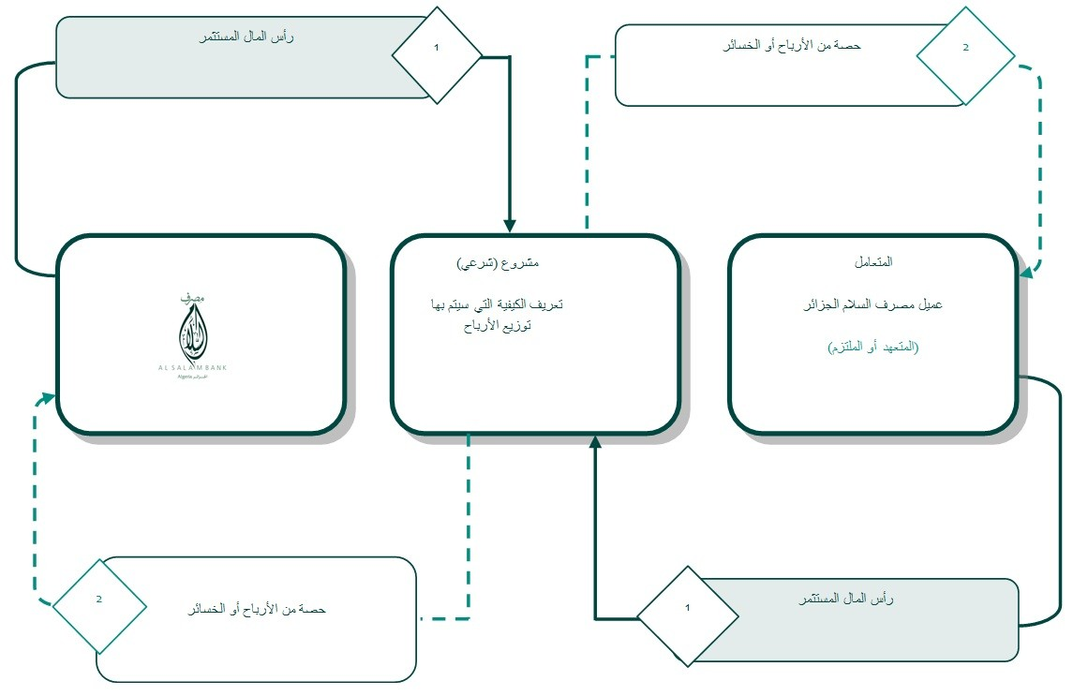
6-المشاركة:
تنفذ صيغ المشاركة لدى المصرف من خلال شركة العقد وشركة الملك وتكون الشركة فيهما شركة دائمة أو متناقصة.
• شركة العقد: اتفاق اثنين أو أكثر على خلط ماليهما أو عمليهما أو التزاميهما في الذمة، بقصد الاسترباح.
• شركة الملك: تملك اثنين فأكثر عينا أو دينا عن طريق الإرث أو الشراء أو الهبة أو الوصية أو نحو ذلك من أسباب التملك، ويكون كل منهما أجنبيا في نصيب صاحبه ممنوعا من التصرف فيه إلا بإذنه.

Slide 18
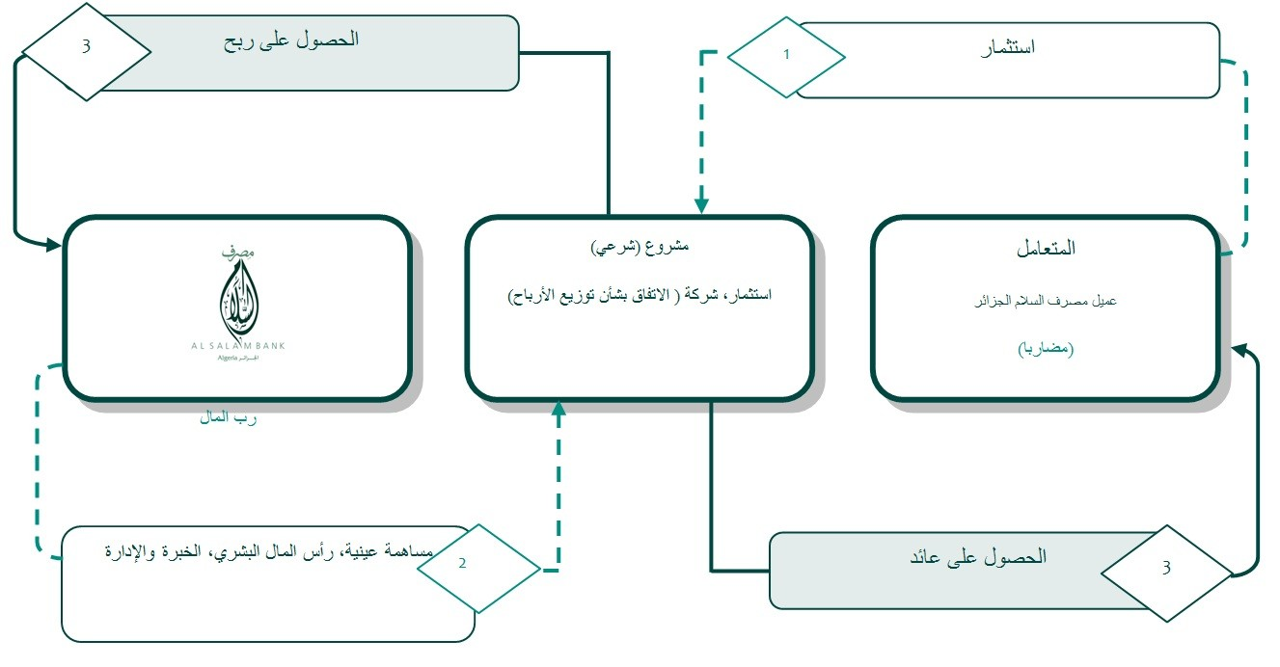
7- المضاربة:
المضاربة عقد شركة في الربح بمال من أحد الطرفين وعمل من الآخر وهي عقد مشروع ينظم التعاون الاستثماري بين رأس المال من جهة والعمل من جهة أخرى، بحيث يكون الربح الناتج عنها مشتركاً، ومشاعا بين طرفيها وفق ما يتفقان عليه. ويسمى الطرف الذي يدفع رأس المال (رب المال)، ويسمى الطرف الذي عليه العمل (المضارب) أو (العامل) أو (المقارض).

Slide 19
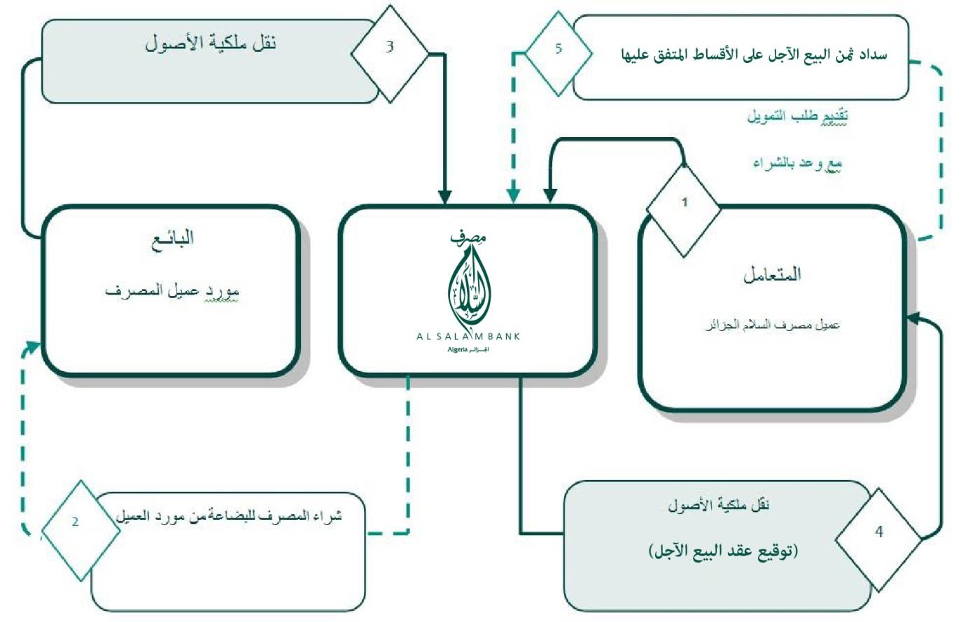
8- البيع الآجل:
هو البيع الذي يتفق فيه العاقدان على تأجيل دفع الثمن إلى موعد محدد في المستقبل وقد يكون الدفع جملة واحدة أو على أقساط.

Slide 20
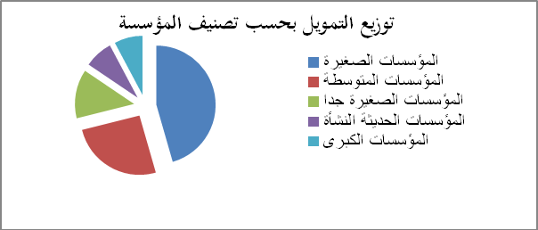
9- تمويلات البنك لصالح المؤسسات الصغيرة والمتوسطة :
توزعت قيمة التمويلات لصالح المؤسسات الصغيرة والمتوسطة من طرف بنك السلام كالتالي:
ما يمكن ملاحظته، هو توجه سياسة بنك السلام لدعم قطاع المؤسسات الصغيرة والمتوسطة وذلك في إطار سياسة الدولة لتنمية هذا القطاع،أين وجهت أكبر نسبة للتمويل لصالح المؤسسات الصغيرة بقيمة 41 %، في حين نسبة التمويل لصالح المؤسسات المتوسطة فقد كانت 23 %، في مقابل 12 % للمؤسسات الصغيرة جدا، كما استفادت المؤسسات الحديثة النشأة من 07 % كقيمة للتمويل وبهذا يكون مجموع التمويل المقدم من قبل بنك السلام لقطاع المؤسسات الصغيرة والمتوسطة هو83 % مقابل نسبة7 % لصالح المؤسسات الكبيرة. طبعا البنك يثبت بهذا الشكل دعمه لسياسة التنمية الوطنية التي تحاول دعم ذا القطاع . ليكون بديل حيوي في الاقتصاد خارج قطاع المحروقات.

Slide 21
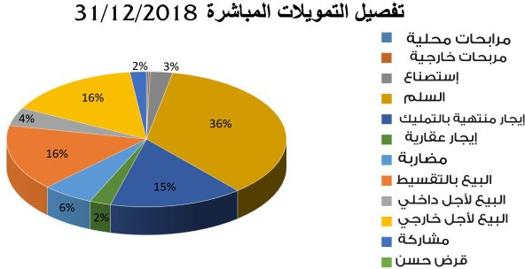
أما فيما يتعلق بحصص التمويل وفق الصيغ الإسلامية فقد عرفت تنوعا فيما يتعلق بعروض بنك السلام لصالح المتعاملين كسياسةللرفع من حصصه السوقية، من جهة و استجابة لطلبات عملائه من جهة أخرى.وقد اعتمد البنك في ذلك على توسيع شبكة فروعه من خلال سياسة الانتشار الجغرافي، حيث تم تقديم ما نسبته 36% كتمويل بصيغة السلم، وما مقداره 31 % من صيغة المرابحة بنوعيها داخلية وخارجية، 16% بيع لأجل، ما يمكن ملاحظته من الشكل أدناه هو اعتماد البنك على صيغ تمويل مختلفة وفق الشريعة الإسلامية ، حتى وإن كانت بنسب ضئيلة.

Slide 22
10- التحديات التي تواجه البنوك الإسلامية:
تواجه المصارف الإسلامية تحديات تعيق تقدمها من أهمها:
•التحديات الداخلية:
- عدم وجود أدوات مالية إسلامية تمكنها من تحويل مواردها قصيرة الأجل إلى استثمارات وقت الحاجة، هذا مايفرض عليها تفضيل المشروعات والاستثمارات القصيرة الأجل بدل الاستثمارات طويلة الأجل من خلال تفضيل المرابحة على الصيغ الأخرى.
- عدم كفاءة العاملين في البنك في جانبه الشرعي والمصرفي وهذا ما أدى إلى ضعف الجهاز الغداري فيها وعدم قدرتها على ابتكار أدوات مالية إسلامية.
- تعدد فتاوى هيئة الرقابة الشرعية من خلال تعدد الآراء الفقهية بشرعية النشاط.
- الثورة التكنولوجية وما يصاحبها من غياب أنظمة أمنية لحماية النظم الآلية واختراق الأنظمة المصرفية للبنوك الإسلامية.
•التحديات الخارجية:
- خضوع المؤسسات المالية الإسلامية لمعايير وضوابط لا تتفق مع طبيعة عملها سواء على المستويات المحلية أو الدولية.
- المنافسة الكبيرة من البنوك التقليدية ليس فقط في جودة الخدمات المقدمة ولكن أيضا اقتحام البنوك التجارية سوق الخدمات المصرفية الإسلامية.
- شراسة الإعلام المضاد والانتقادات اللاذعة لهذه المصارف والعاملين فيها من أجل التشكيك في شرعية معاملاتها المصرفية.
- العولمة وما تشكله من حاجز منيع ضد تقدم البنوك الإسلامية لافتقارها لآليات وأدوات تمكنها من مسايرة التطورات المالية والمصرفية.
- الافتقار إلى وجود أسواق مالية ثانوية إسلامية التي تتداول الأدوات المالية الإسلامية وعجزها عن اللجوء للأسواق العالمية لتغطية النقص في السيولة أو الرغبة في توظيف فوائضها المالية لإختلاف طبيعة العمل.

Slide 23
الخاتمة:
حـاولنا من خلال هـذه الدارسة تسليط الضوء علـى أهمية البنوك الإسلامية، كـون هـذا النوع مـن البنوك الإسلامية تعمل على تنمية المال وفق مبادئ الشريعة وذلك بالاعتماد على ضوابط التمويل الإسلامي، وتساهم وبشكل فعال في ترقية العديد من المؤشرات الاقتصادية.

Slide 24
و شكــــــرا

